Slide 1
Byggedagen 31. mars
E6 Kvithammar – Åsen
Hæhre Entreprenør AS

Slide 2
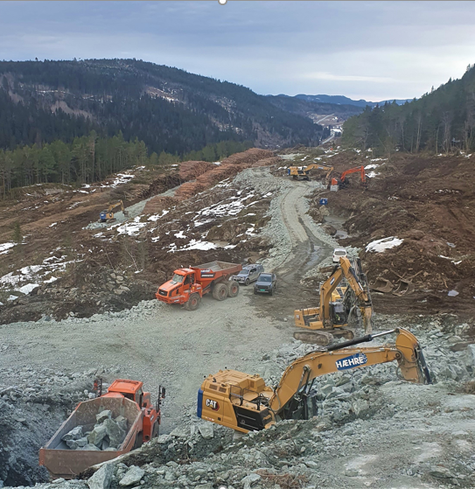
Nøkkeltall
Ca. 12 km tunnel
5 tuneller med doble løp mellom
0,3 og 6,1 km (hovedsakelig T9,5 profil)
Ca. 7 km dagsone
Ca. 1 million m3 sprengning
Ca. 1 314 km KC-peling
Flere betongkonstruksjoner
20 tunnelportaler
3 bruer (40 – 360 m lange)
2 underganger

Slide 3
Prosjektstatus
Pågående arbeid
Oppstart på 6 av 11 parseller
Fremdriftsstatus
Ca. 3 % utført pr. mars 22
Anskaffelser – UE og leverandører
Utførelses underentrepriser 8415/6 og totalunderentrepriser 8417
Krevende markedssituasjon – avtaler på kortere sikt med mulighet for forlengelse

Slide 4
Inngåtte underentrepriser/leveranser
Prosjektering: Aas-Jacobsen/ViaNova-nettverket
Avskoging: Næsbø
Innkvartering/brakker: 4Service/Adapteo
Elektro/automasjon: Otera Traftec
Grunnstabilisering - kalk/sement: Soil Mixing Group
Fjellsikringsmateriell
Sprengningsmateriell
Injeksjonsmateriell
Fjellsikring: Visinor
Riving: Tore Løkke
Utgjør ca. 2,1 milliarder NOK, inngått ca. 1,4 pr. d.d.
Flere intensjonsavtaler og forhandlinger i prosess
Klikk for å legge til tekst

Slide 5
Fremtidig behov UE og leverandører
Transport
Kort- og langtids innleie maskiner (inkl. mannskap)
Knusing
VA-materiell
Bygg- og konstruksjonsmateriell
Prefabrikerte betongelement, bygg, konstruksjoner, veggelement i tunneler
Gjerder, vilt, adgang mv.
Innkvarteringsbehov
Lokal handel i nærområdet, ringvirkninger som følge av prosjektet

Slide 6
Spesielle krav til HMS og seriøsitet for UE og UL
Nye veier stiller spesielle kontraktskrav til totalentreprenør og kontraktsmedhjelpere
Maks 2 ledd under totalentreprenør
50 % fagarbeidere
7 % lærlinger
Alle som utfører arbeid på prosjektet skal registreres inn i HMSREG
Forutsetning for innregistrering i HMSREG er:
Firma godkjent i HMSREG(skatt, avgift, lønn med mer)
Arbeidstaker gjennomført opplæring og innregistrert med gyldig HMS-kort

Slide 7
Behov for arbeidskraft
Gjennom prosjektperioden kan Hæhre få behov for rekruttere lokal arbeidskraft innen forskjellige fag
Det kan være alt fra ledere til fagarbeidere og lærlinger

Slide 8
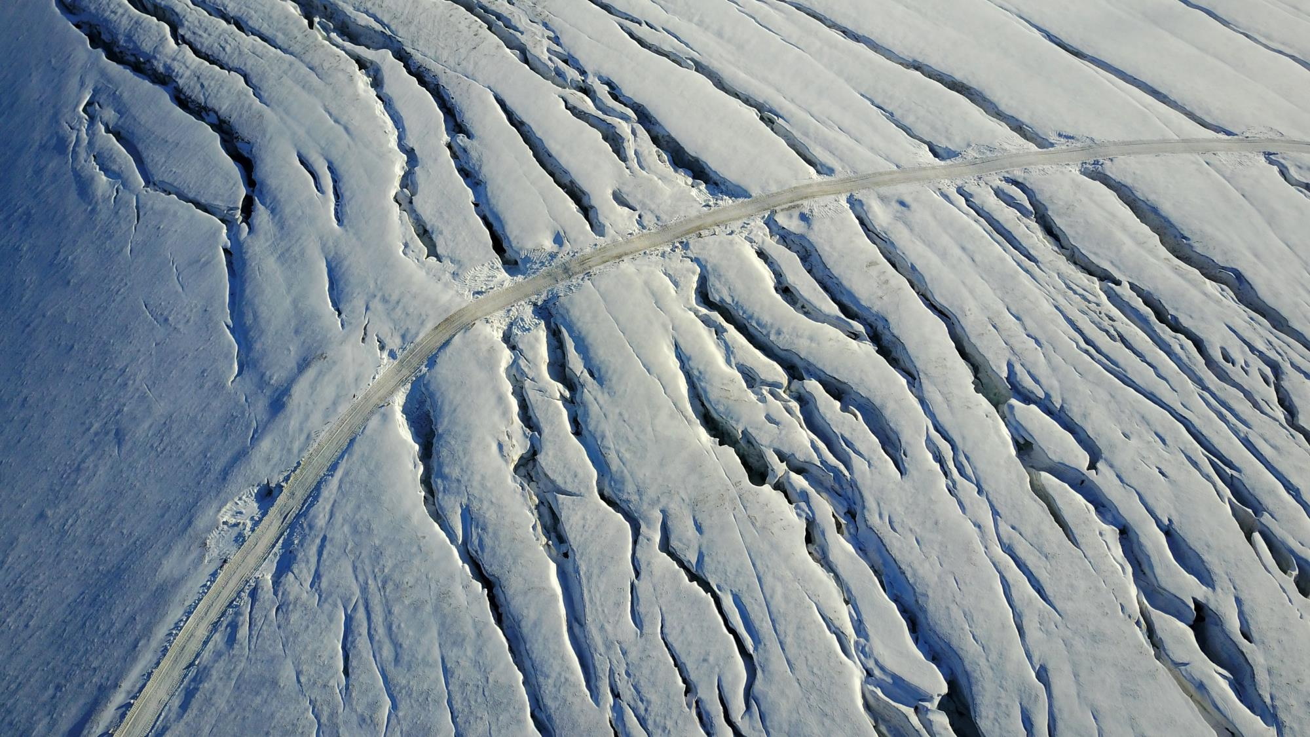
VI BYGGER FREMTIDEN

